Slide 1
Intro til DK i krig
Efter Den Kolde Krig, Brud/kontinuitet og periodisering, den aktive krigsdeltagelse

Slide 2
Dagens program
1) Kort intro til DK i krig
2) Brud/kontinuitet og periodisering
3) Anvende af fagbegreber
4) Bo Lidegaard om vores krigsdeltagelse

Slide 3
Danmark i krig
Vi er nået frem til 1991 og skal nu se nærmere på perioden frem til 2023.
Dette gør vi gennem at se nærmere på Danmarks krigsdeltagelse og undersøge de konflikter Danmark har deltaget i.
Vi skal have stort fokus på Jugoslavien og dets sammenbrud
Og et lidt mindre fokus på vores deltagelse i Afghanistan og Irak krigen.
Vi skal have gang i vores opdelte undervisning, med to runder på gangen og en på klassen. Vi begynder i morgen.
Til sidst skal i skrive DHO – Så tag nu nogle gode noter undervejs – KÆMPE HJÆLP

Slide 4
Brud/kontinuitet & Periodisering
Læs først om periodisering:
https://paasporetafhistorien.systime.dk/?id=153
I kan nøjes med at læse til og med det første afsnit af kriterier for periodeinddeling
Læs dernæst om brud/kontinuitet:
https://paasporetafhistorien.systime.dk/index.php?id=133
Læs indtil i når eksemplerne – så kun den korte første del
Noter: Skriv noter og være klar til at anvende teorierne

Slide 5
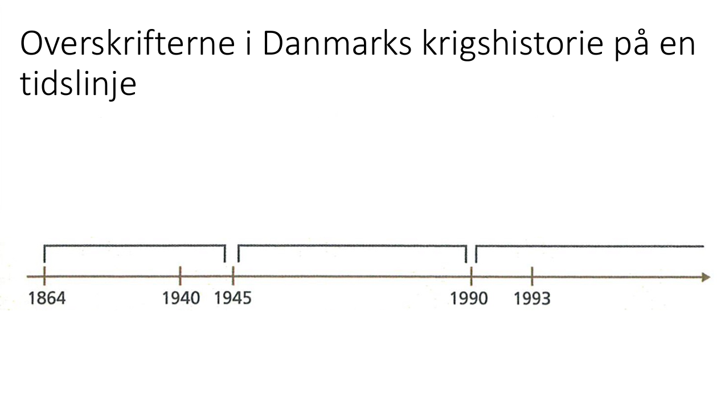
Vi skal anvende brud/kontinuitet & Periodisering

Slide 6
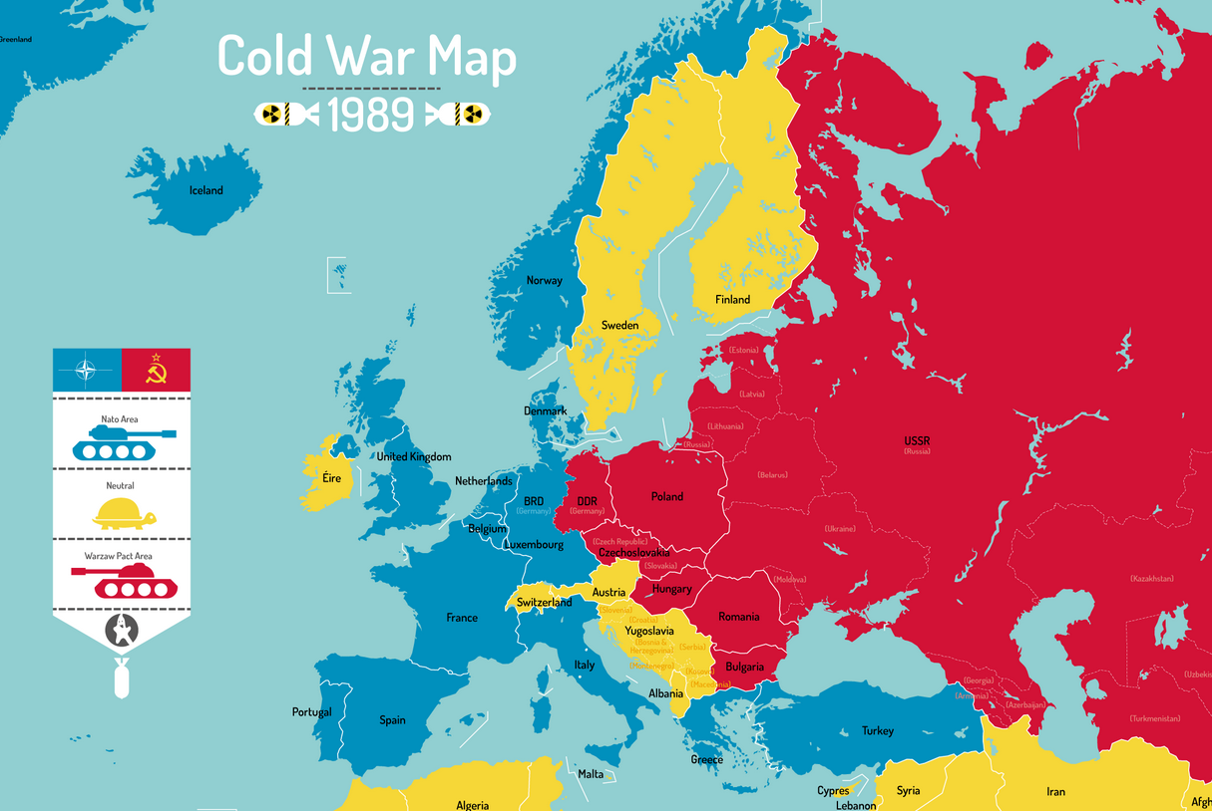

Slide 7
Efter 1989 – murens fald - stigende aktivisme
Aktiv i FN for de fredsbevarende operationer
Klar interesse i et Europa der samarbejder
Fortsat engagement i udviklingsbistand, miljøindsats, civilindsats
Aktiv i forhold til de Baltiske landes optagelse i EU

Slide 8
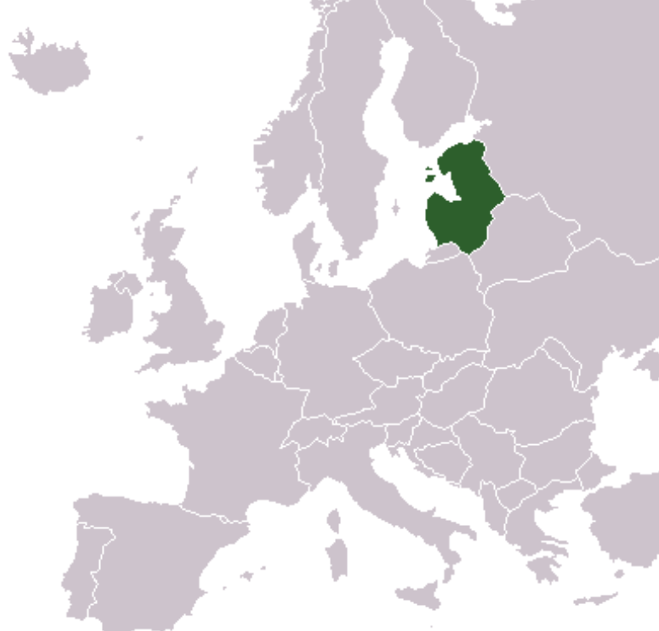
Danmark skrev verdenshistorie
Den 24. august 1991 - genoptog Danmark diplomatiske forbindelser med de tre baltiske lande. Dermed blev Danmark det første land i verden, som tog dette afgørende skridt. Men da først det vindue var åbnet, fulgte mange andre lande hurtigt efter.

Slide 9
Bo Lidegaard om hvad der er sket?

